Slide 1
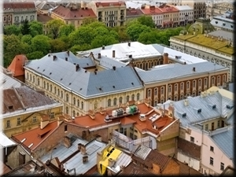
Архітектура та скульптура
міста- музею Львова

Slide 2
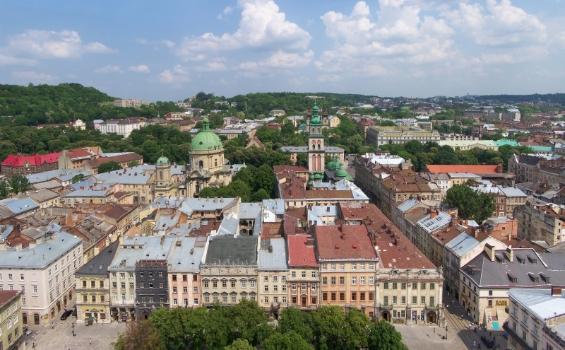
Старе місто

Slide 3
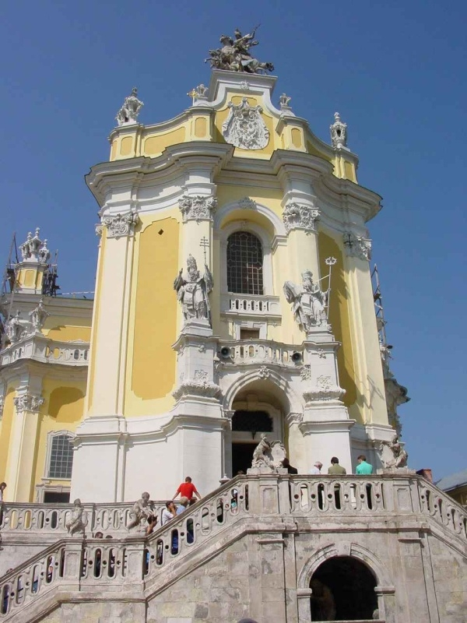
Собор святого Юра

Slide 4
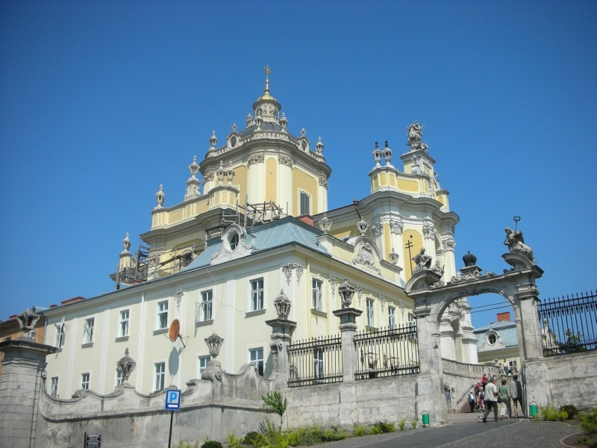
Собор святого Юра

Slide 5
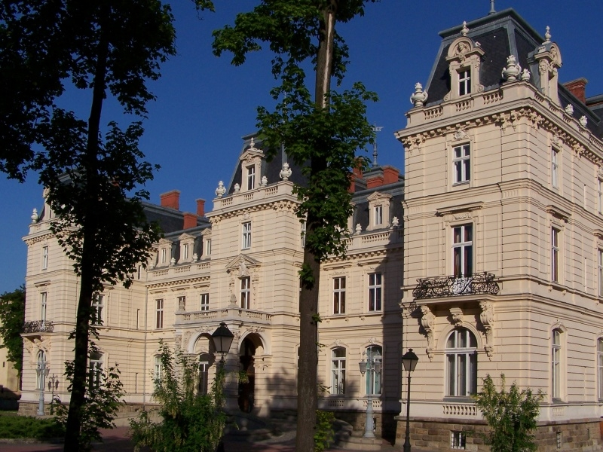
Палац Потоцьких

Slide 6
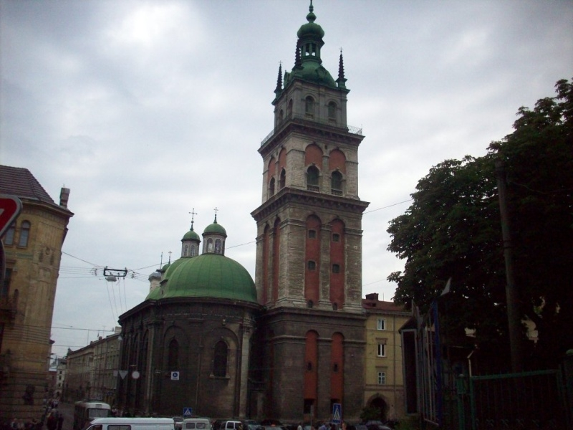
Успенська церква

Slide 7
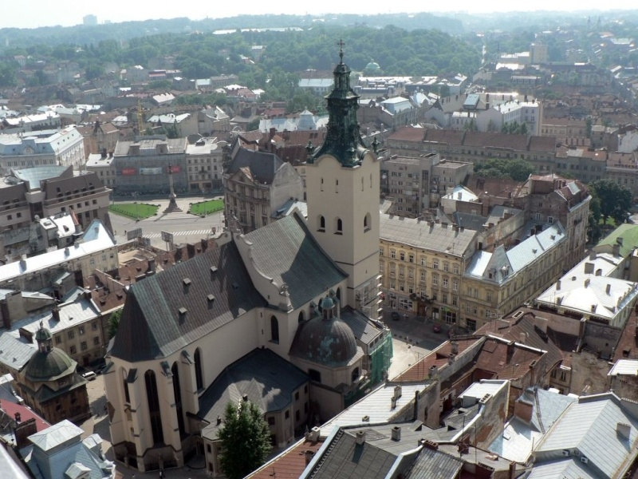
Базиліка Успіння Пресвятої Діви Марії

Slide 8
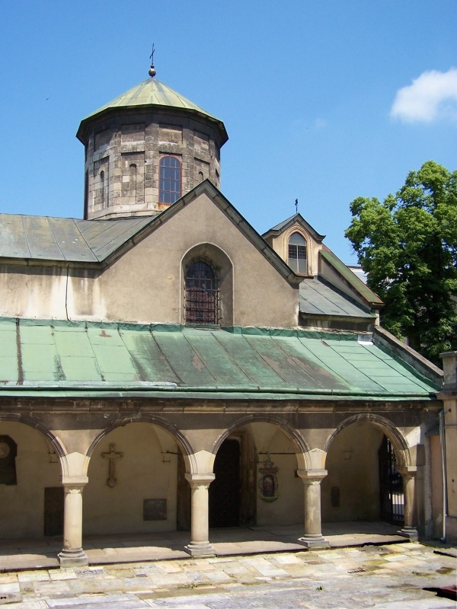
Вірменська церква

Slide 9
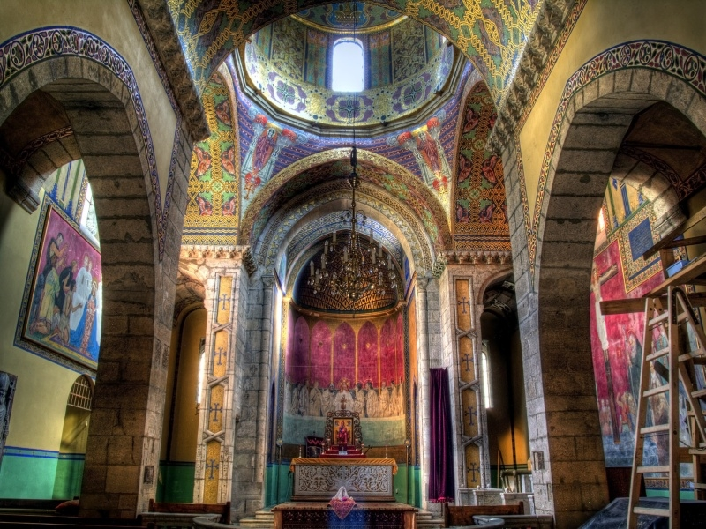
Вірменська церква

Slide 10
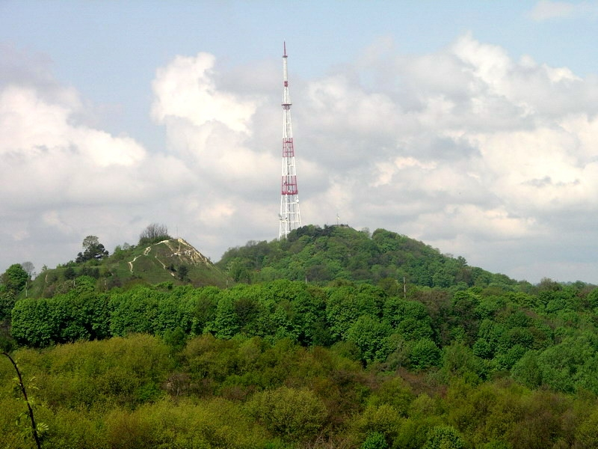
Високий замок

Slide 11
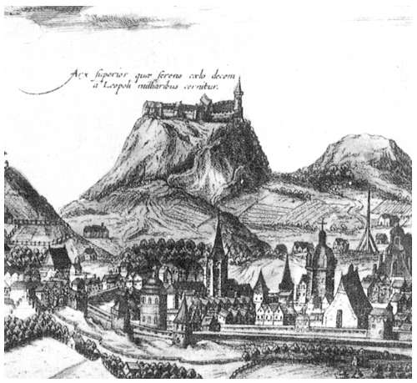
Високий замок

Slide 12
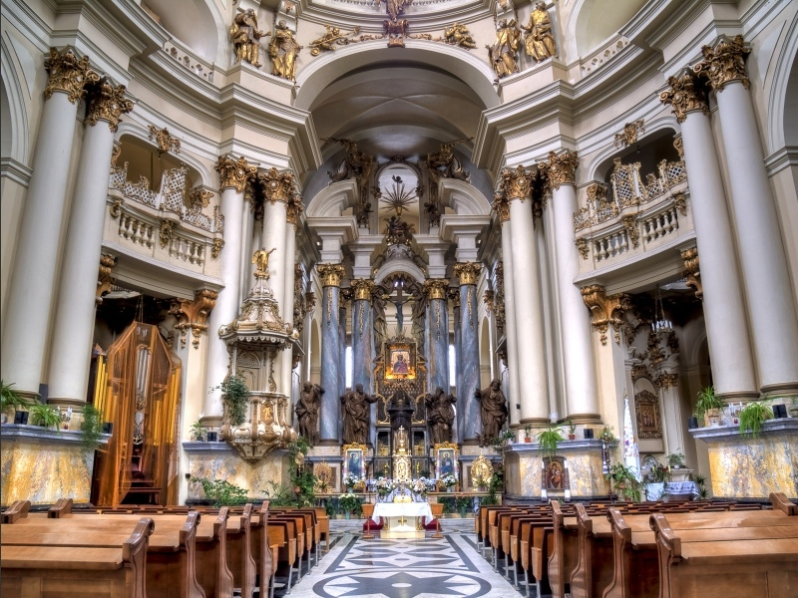
Домініканський собор

Slide 13
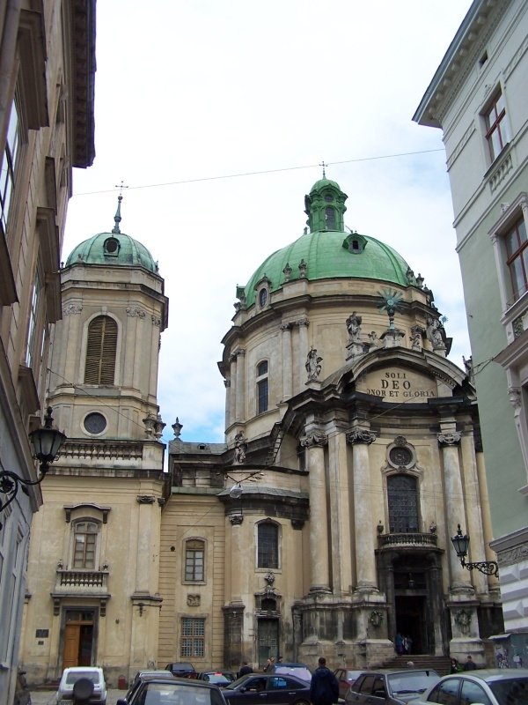
Домініканський собор

Slide 14
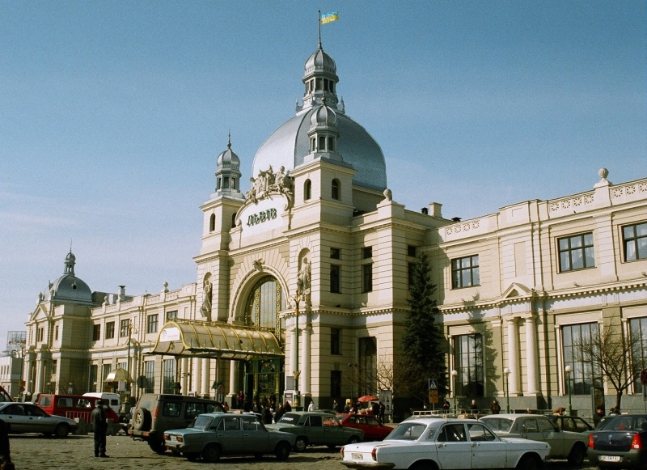
Залізничний вокзал

Slide 15
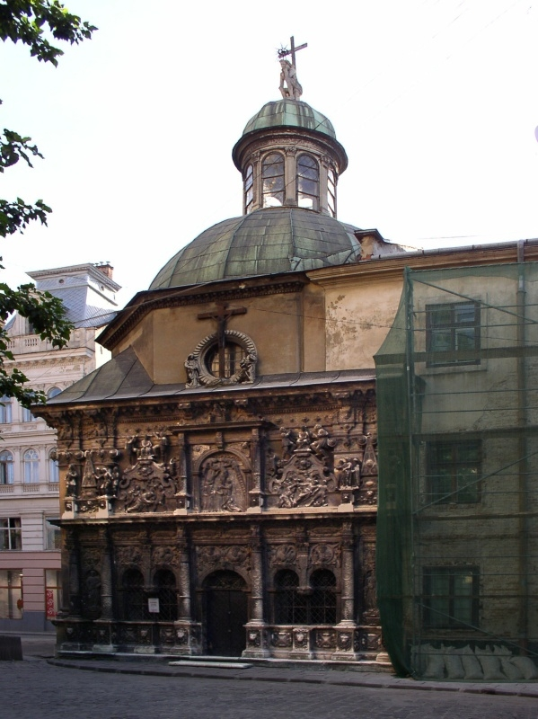
Каплиця Боїмів

Slide 16
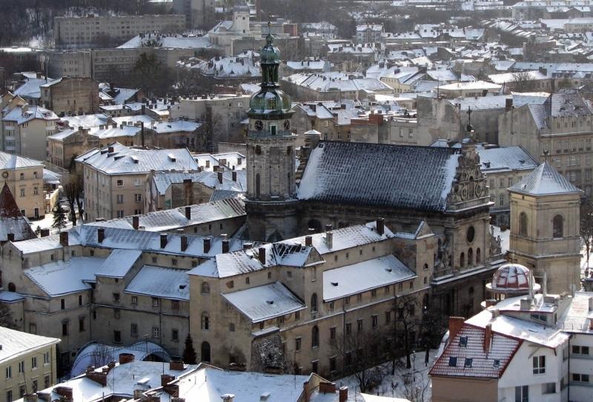
Костел Бернардинів

Slide 17
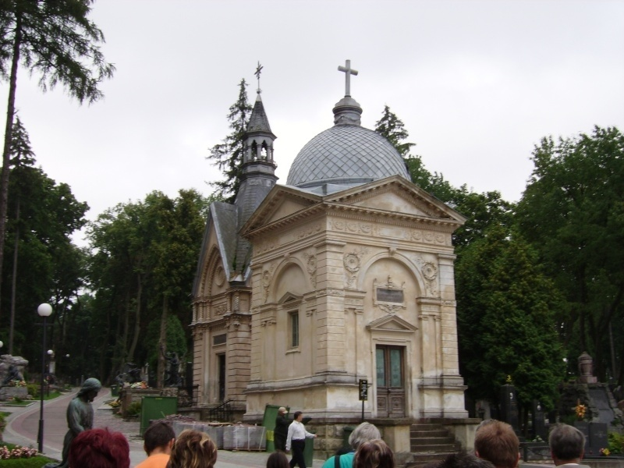
Личаківський цвинтар (Мавзолей Бачевских )

Slide 18
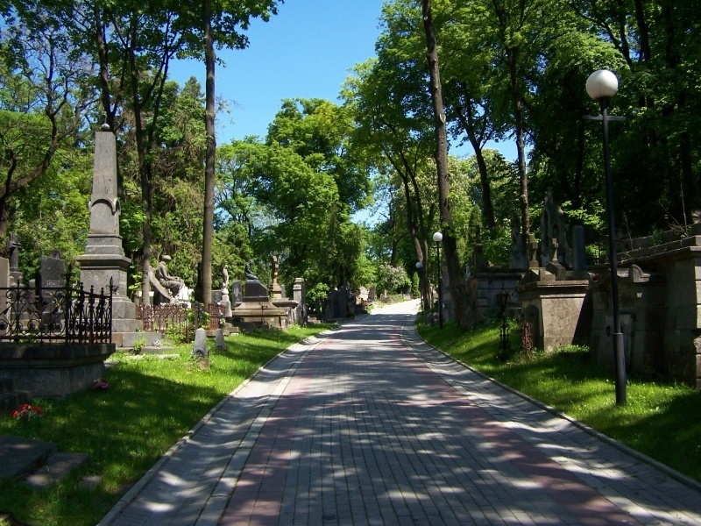
Личаківський цвинтар

Slide 19
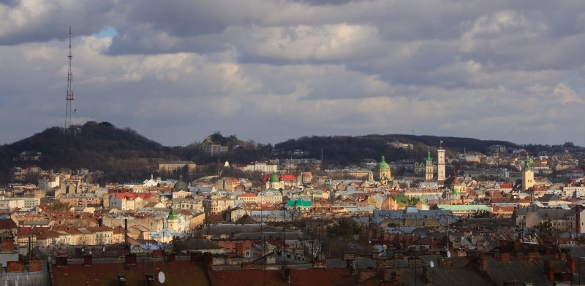
Львів. Панорама міста

Slide 20
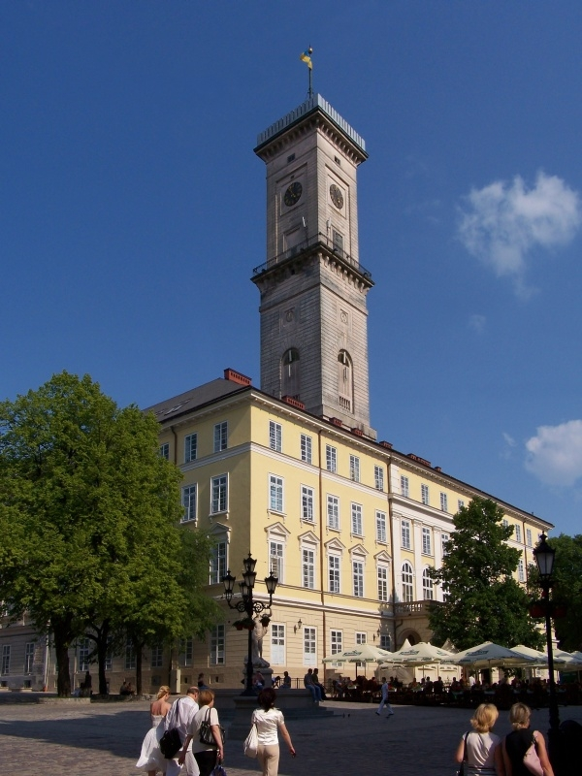
Львівська ратуша

Slide 21
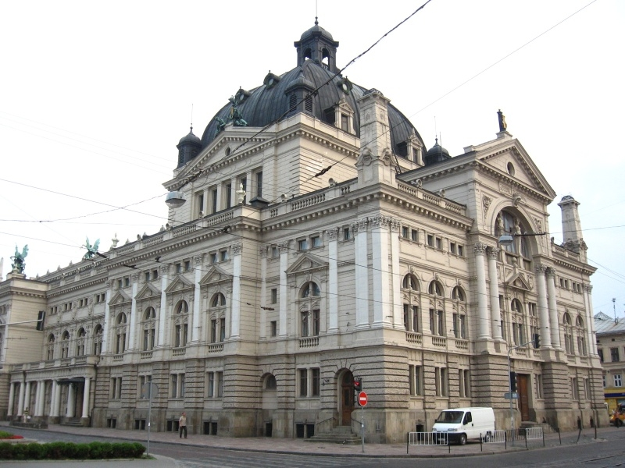
Львівський національний академічний театр опери та балету

Slide 22
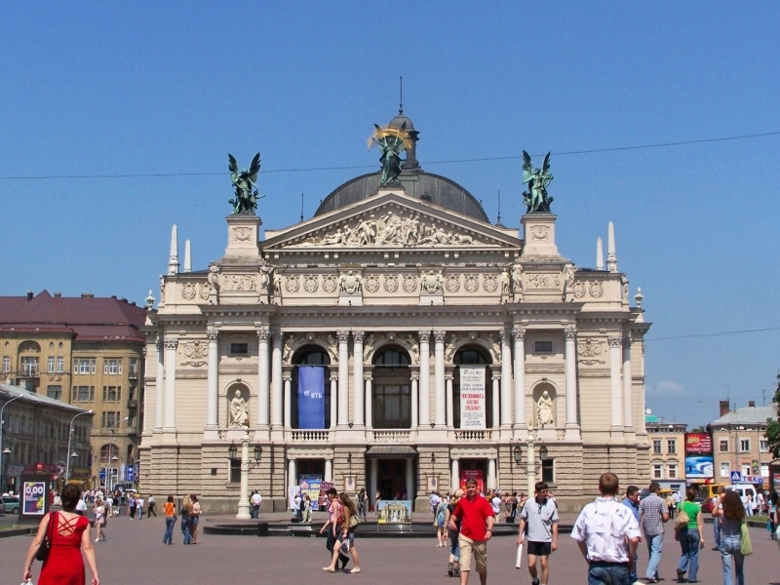
Львівський національний академічний театр опери та балету

Slide 23
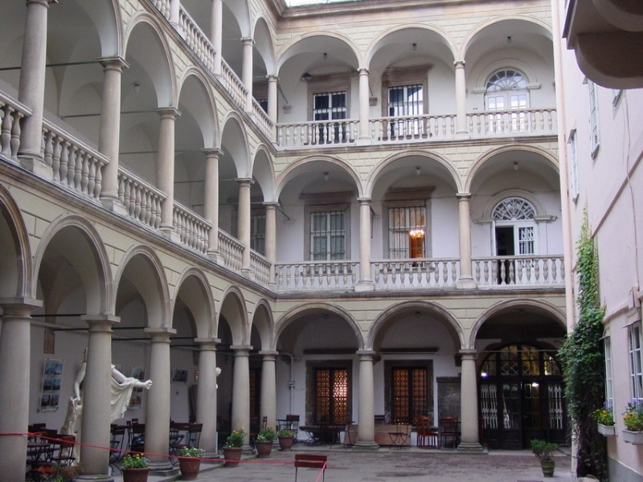
Палац Корнякта

Slide 24
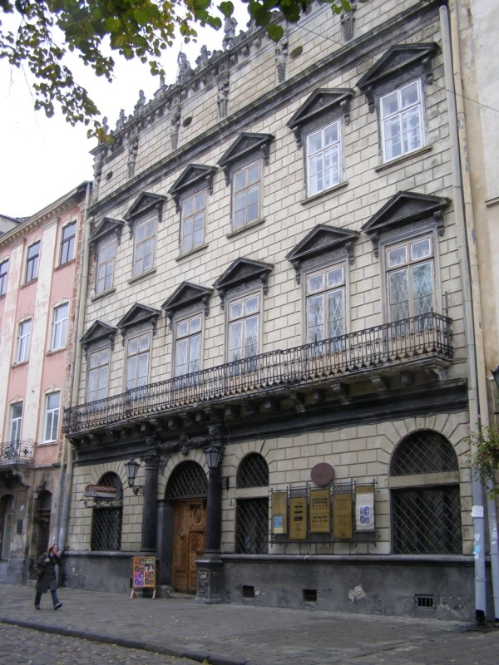
Палац Корнякта

Slide 25
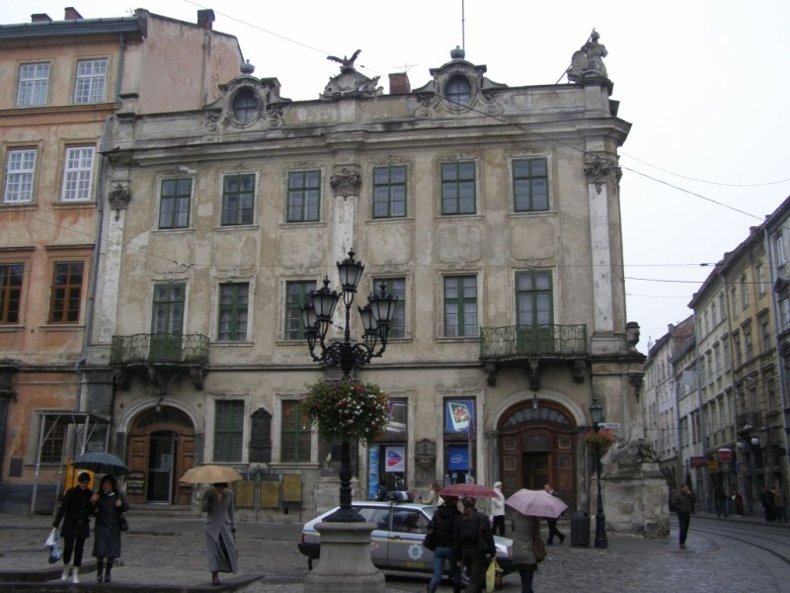
Палац Любомирських

Slide 26
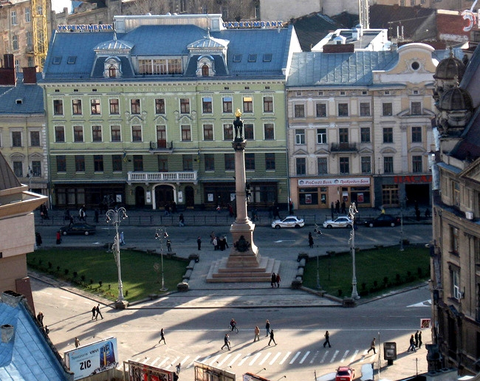
Площа Міцкевича

Slide 27
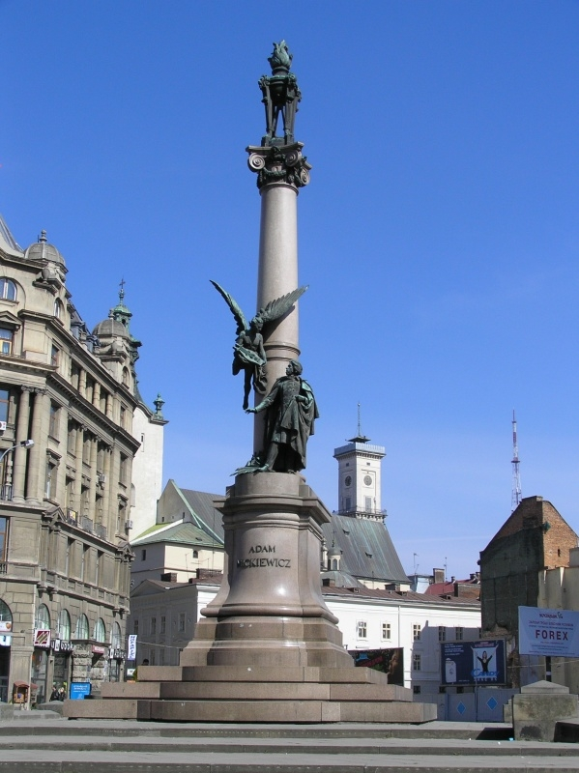
Площа Міцкевича

Slide 28
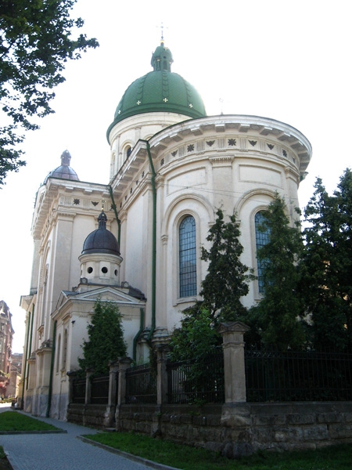
Преображенська церква

Slide 29
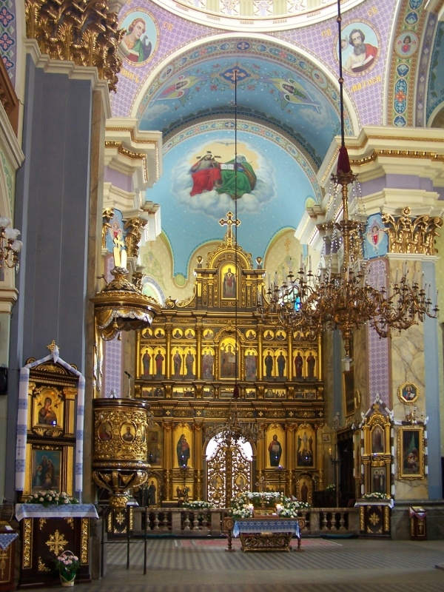
Преображенська церква

